Slide 1
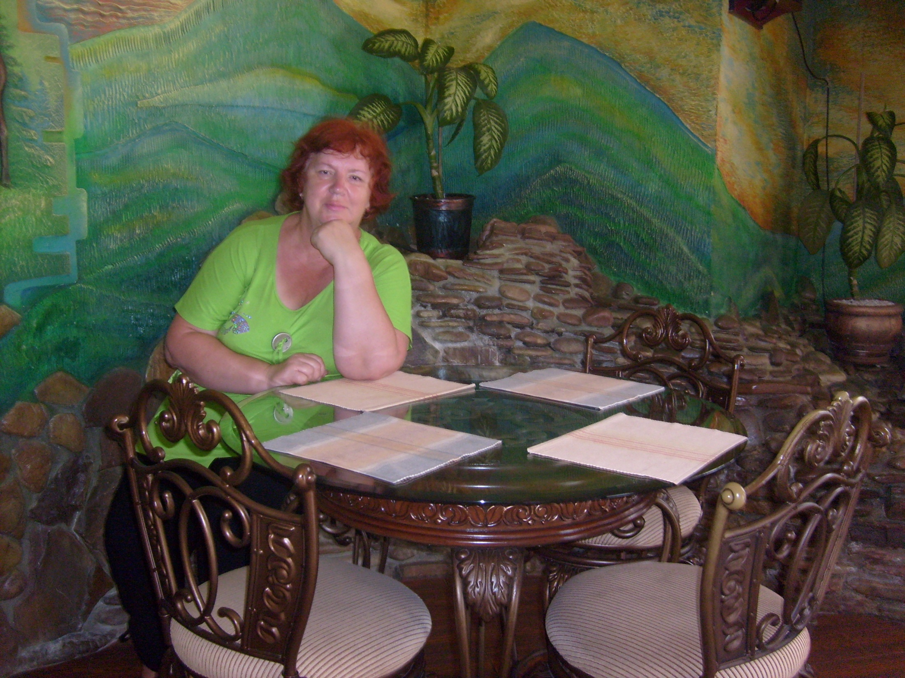
Народилася в 1957 році,
Закінчила Луцький
Педагогічний інститут у 1980
році.
Спеціальність: російська
мова та література.
Педагогічний стаж 35 років.
Матющенко Світлана
Феодосіївна

Slide 2
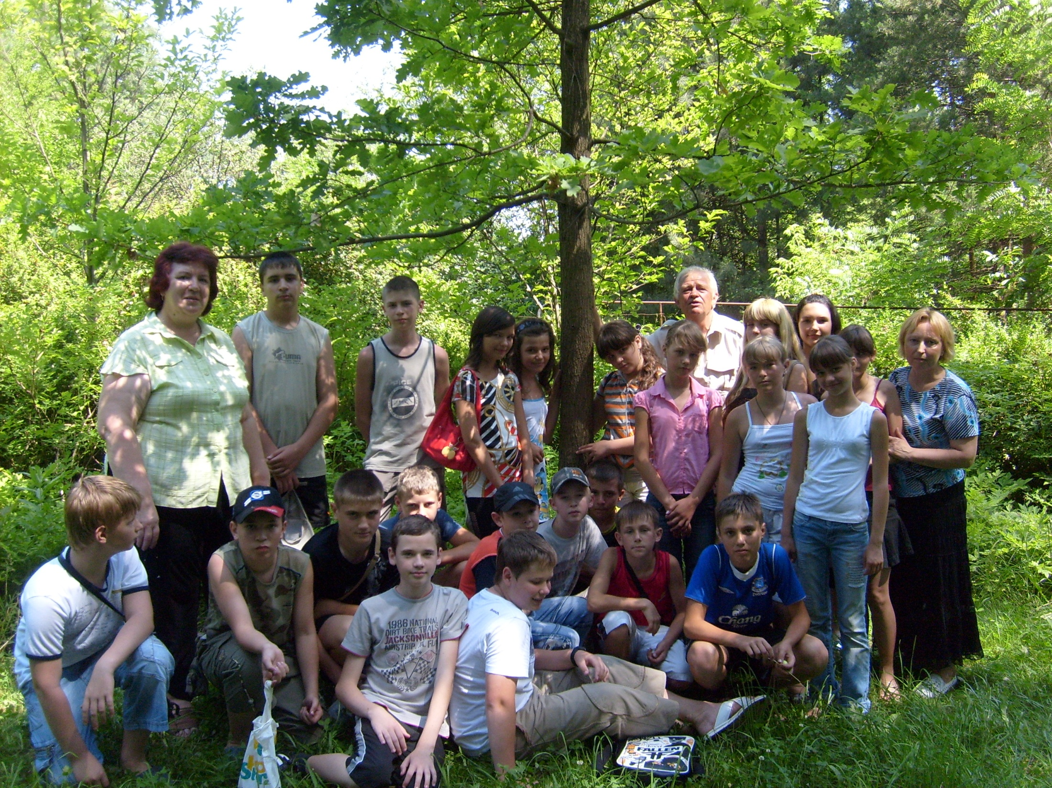
Моє життєве кредо:
“ Ніщо велике не було досягнуте без ентузіазму. ”
Еллереон.

Slide 3
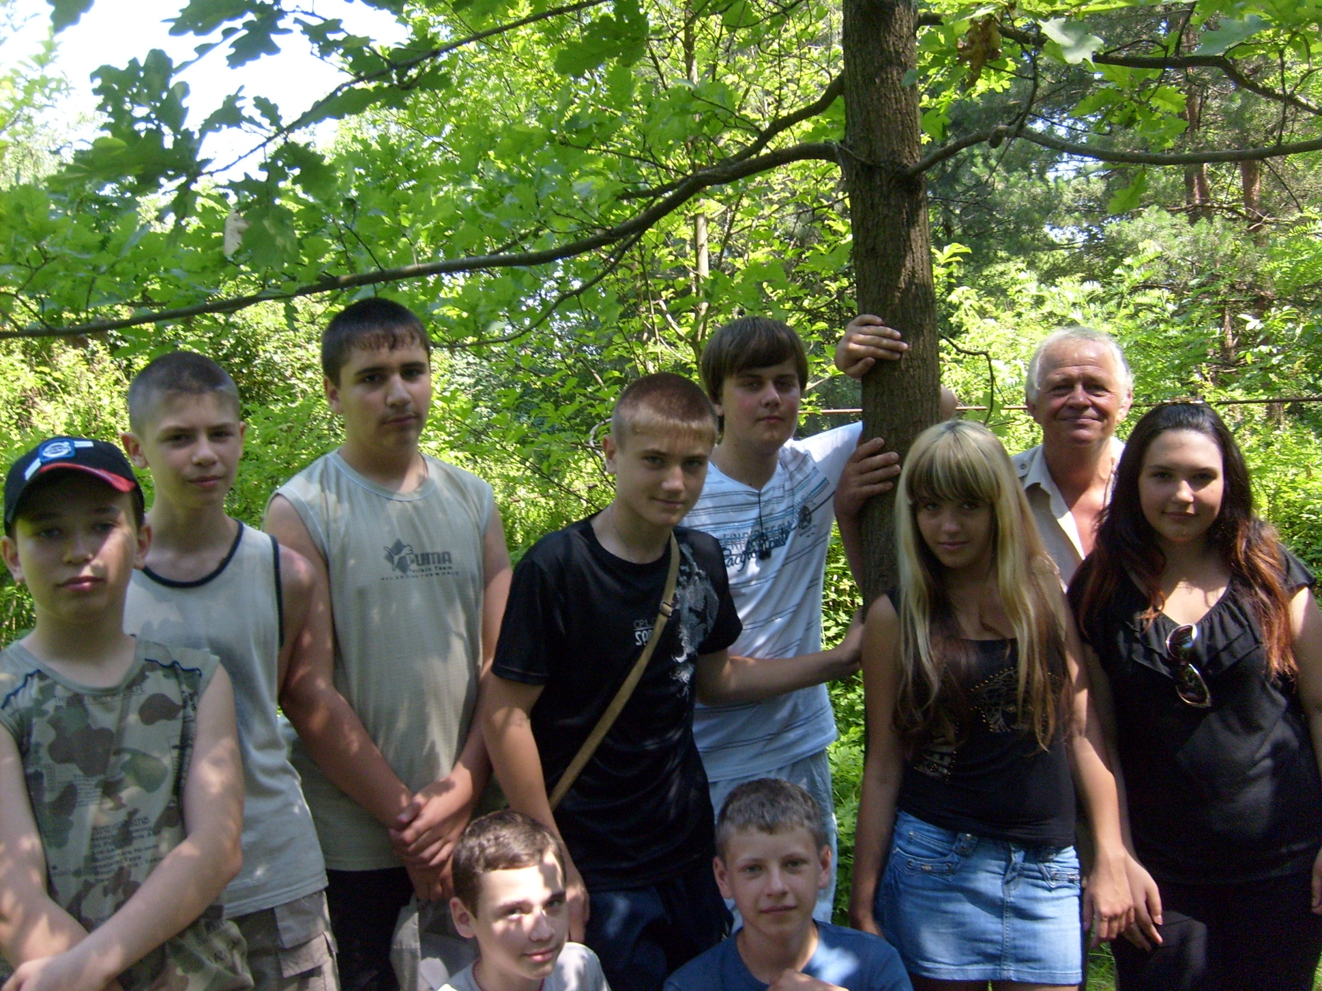
“ Дитина-вище творіння Природи і Космосу
і несе в собі їхні риси-могутність і безмежність. ”
Ш.Амонашвілі.

Slide 4
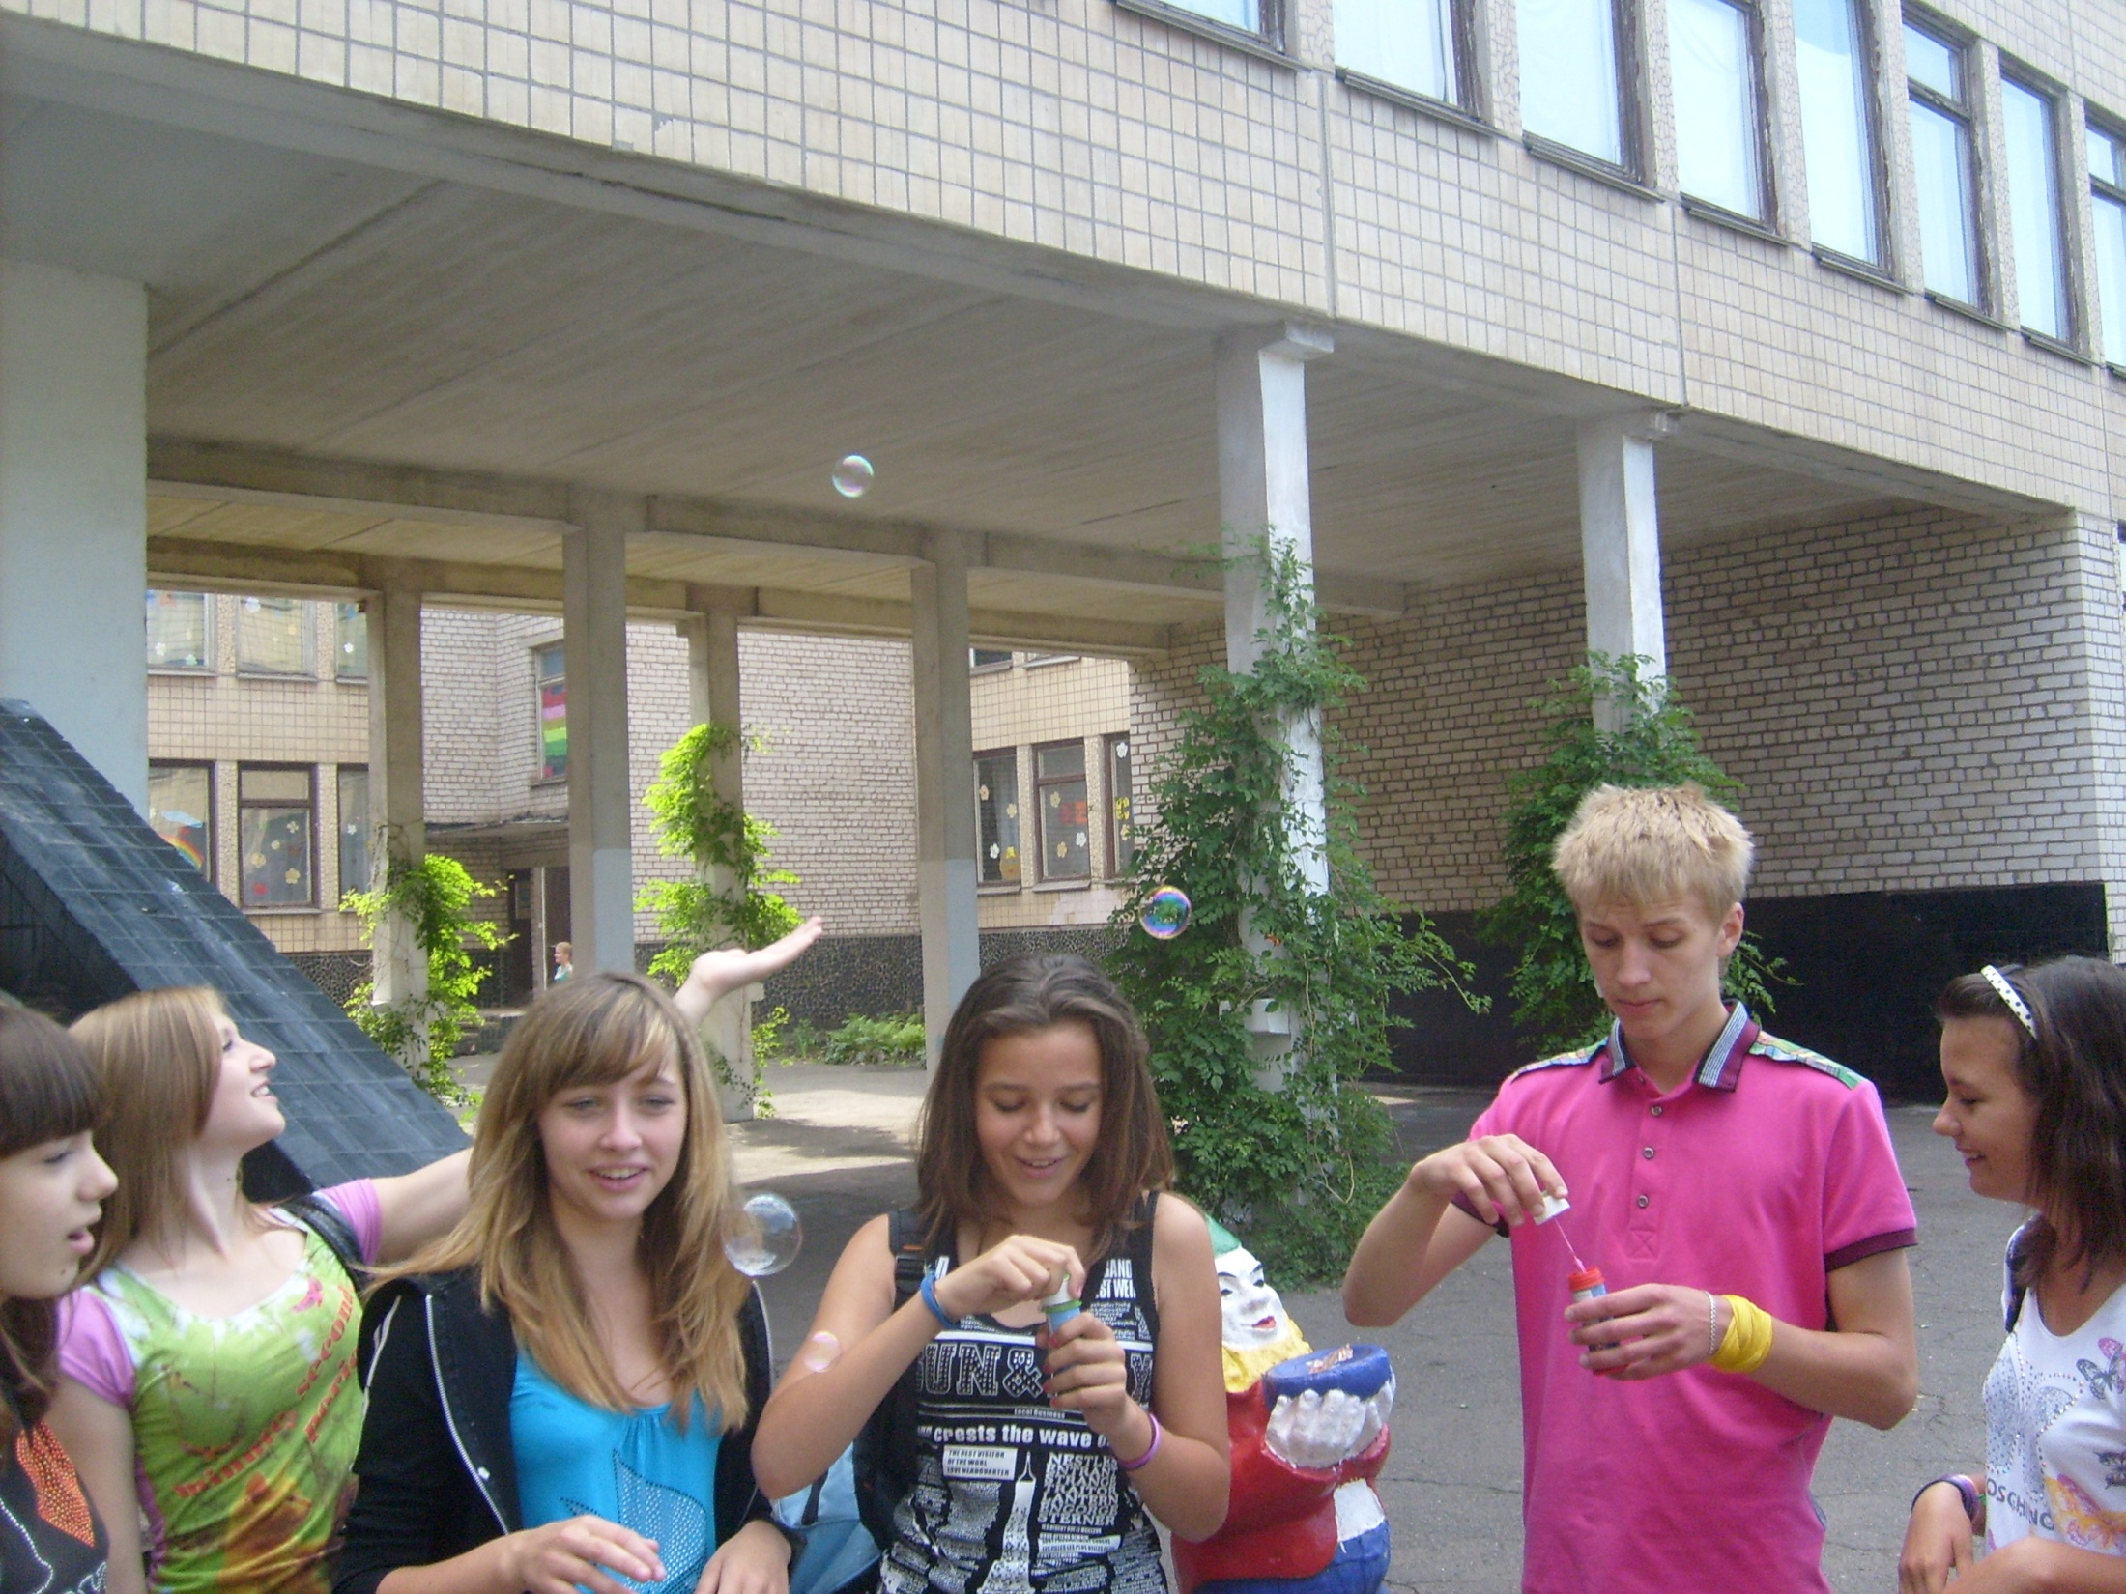
Життєві принципи:
Гармонія,а не розлад;
Істина,а не брехня;
Радість,а не сум;
Надія,а не безнадія;
Любов у всьому!

Slide 5
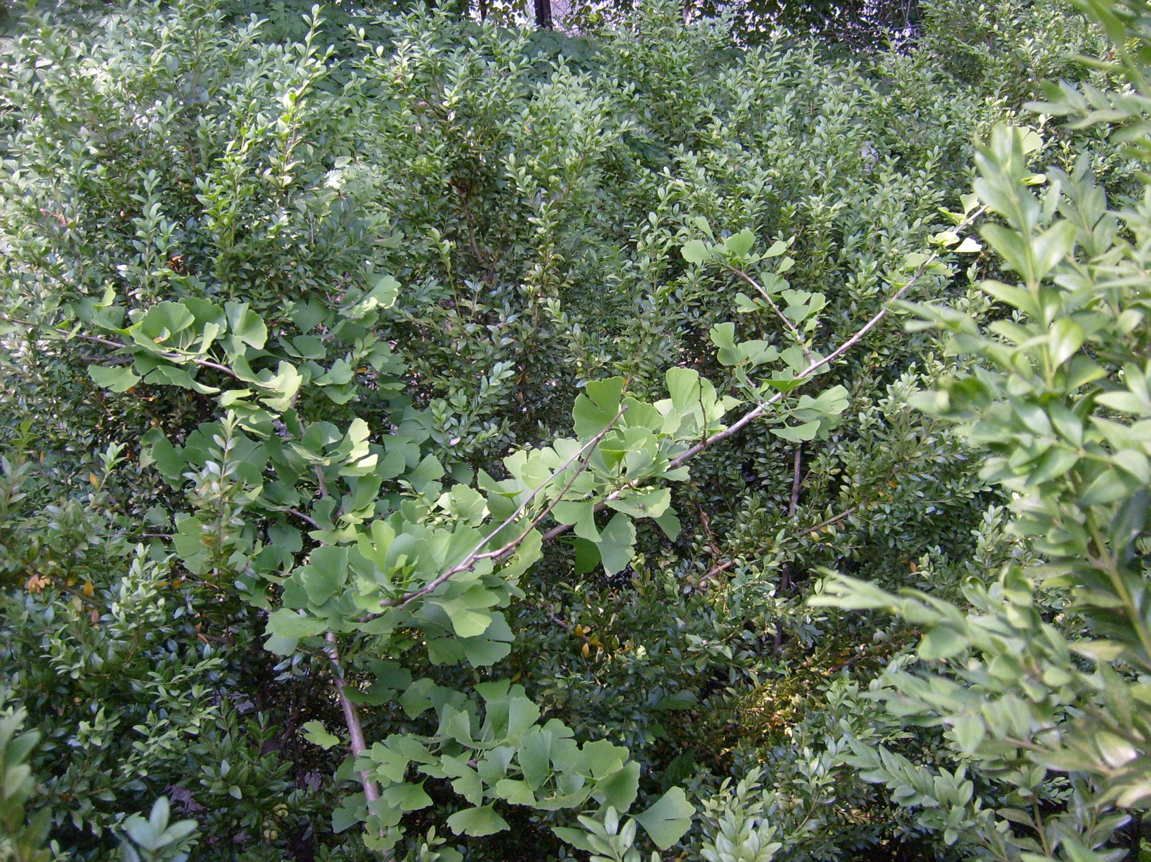
Любов до рідного краю -
основний принцип формування
життєствердної
філософії.

Slide 6
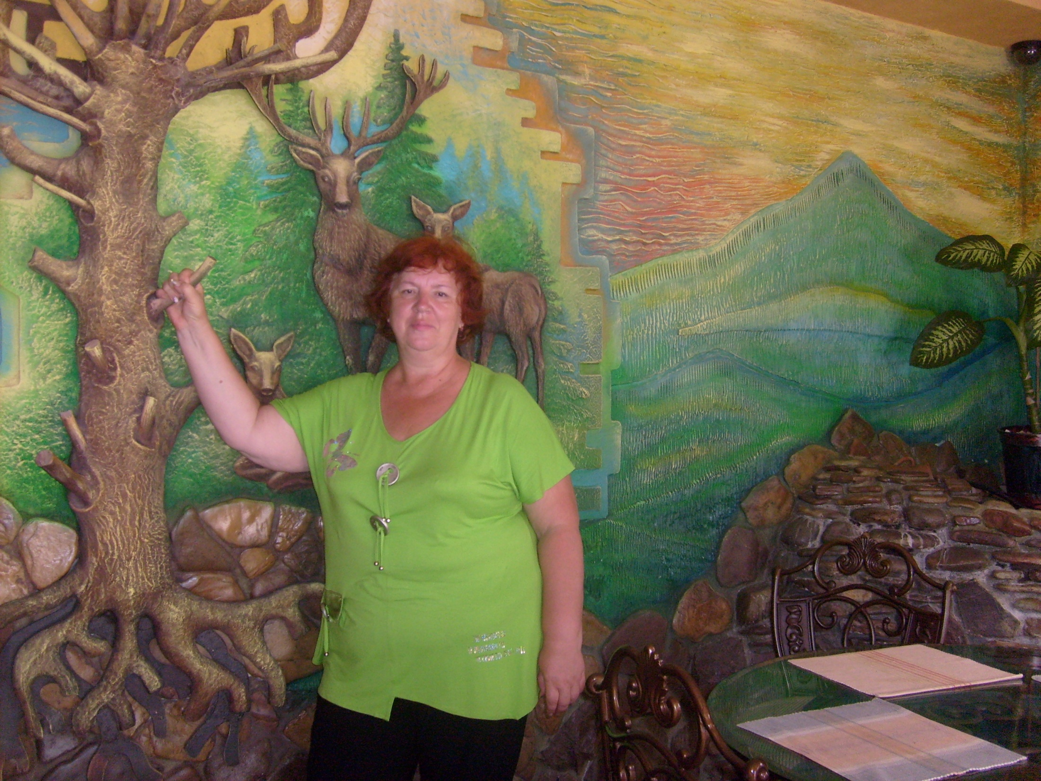
Моє хобі:
вишивання хрестиком та бісером,
подорожі Україною,духовне
самоудосконалення.
Улюблене місце
відпочинку
“ Колиска Бога ”- Східниця.

